Slide 1
نظام الأرشفة

Slide 2
واجهة الدخول
كلمة السر الافتراضية :1234
رمز مستخدم النظام :المدير
يتم تحديد الخزنة من واجهة الدخول
بعد الدخول تظهر لك واجهة النظام الرئيسية

Slide 4
الواجهة الرئيسية
اولاً خطوات إدخال وثيقة :
1- إدخال رقم الوثيقة.
2- تحديد درجة الأهمية (عادي - سري).
3- التاريخ يظهر تلقائياً ويمكن تغييره.
4- تحديد نوع الوثيقة (اذا لم يكن النوع المراد موجود يمكن إضافته من خلال الضغط على الزر <->الذي بجانب حقل نوع الوثيقة.
5- يتم إضافة الجهة الوارد منها الوثيقة وملف الحفظ كما تم شرحة سابقا في الخطوة رقم 4.
6- يتم إضافة حقل الموضوع وحقل الملاحظات وهي حقول غير إجبارية.
7- يتم جلب الصورة بالضغط على الزر اعلى الشاشة لليسار بطريقتين اما عن طريق زر الماسح الضوئي (Scan Image) أو عن طريق الزر جلب الصورة.
8- يمكن تنسيق الصورة ببرنامج الرسام من خلال الضغط على الزر تنسيق الصورة.
9- أخيراً الضغط على زر حفظ .

Slide 5
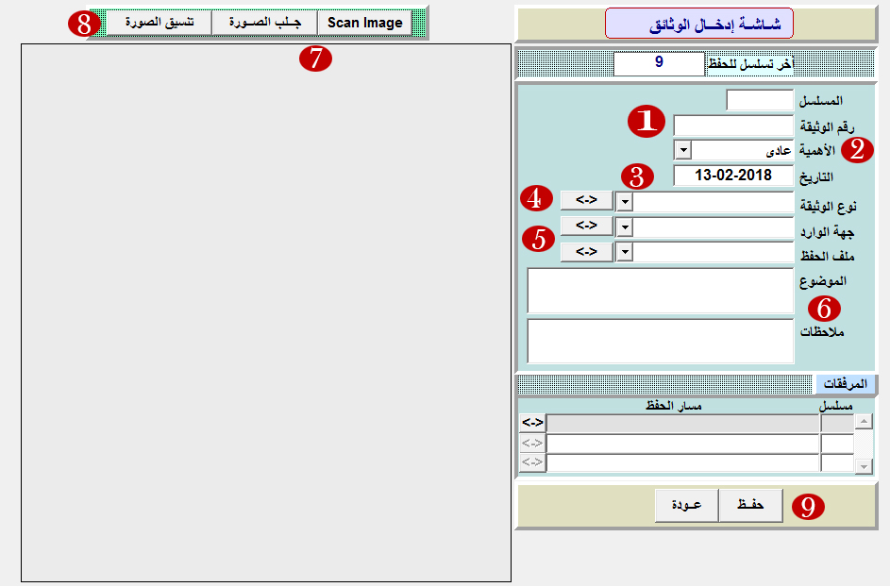

Slide 6
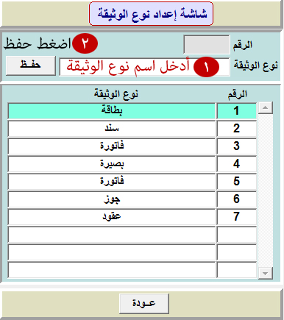
ثانياً : إعداد أنواع الوثائق :

Slide 7
ثالثاً : إعداد الجهات الواردة وإعداد ملفات الحفظ
يتم إضافة الجهات الوارد منها الوثائق وملفات الحفظ بنفس طريقة إضافة أنواع الملفات الذي تم شرحة سابقاً:
1 – يتم إضافة اسم الجهة او اسم ملف الحفظ .
2 – يتم الضغط على زر حفظ.

Slide 8
رابعا: إعداد المستخدمين
1) إضافة مستخدم :
- إدخال رمز المستخدم.
- إدخال اسم المستخدم.
- إدخال كلمة المرور وتأكيدها.
- تحديد حالة المستخدم.
- الضغط على زر حفظ .
2)تعديل مستخدم:
- بالضغط مرتين على اسم المستخدم.
- بعد ظهور بياناته يمكنك التعديل ثم الضغط على زر حفظ .

Slide 9
خامسا : صلاحيات المستخدمين :
- يجب تحديد المستخدم المراد إضافة الصلاحيات له من يمين الشاشة.
- يتم التحديد على الصلاحية ثم الضغط على زر السهم الذي يشير باتجاه اليمين .
- لحذف الصلاحية يتم تحديدها ثم الضغط على زر السهم الذي يشير باتجاه اليسار.
- في حال اردنا إضافة كل الصلاحيات نضغط على زر علامة (+).
- لحذف كل الصلاحيات نضغط على زر علامة (-).

Slide 10
سادساً: اعداد الخزنات
أ)إضافة خزنة جديدة:
1- ادخال رقم الخزنة.
2- ادخال اسم الخزنة.
3- ادخال توصيف الخزنة (حقل غير اجباري).
4- تاريخ الإضافة يظهر تلقائياً ويمكن تعديله.
ب)تعديل بيانات خزنة:
1- تحديد الخزنة المراد تعديل بياناتها.
2- الضغط على زر تعديل الموجود أسفل الشاشة.
3-تعديل البيانات المراد تعديلها ثم الضغط على زر حفظ.

Slide 11
ج) غلق خزنة:
-يتم تحديد الخزنة المراد غلقها ثم الضغط على زر ”غلق خزنة“ الموجود أسفل الشاشة.
د)فتح خزنة:
-يتم تحديد الخزنة المراد فتحها ثم الضغط على زر ”فتح خزنة“ الموجود أسفل الشاشة.

Slide 12
سابعاً: البحث وتعديل الوثائق:
يتوفر بالنظام عدة طرق للبحث عن الوثائق من خلال عدة فلاتر :
1- المسلسل(الرقم الذي يتم إنشائه في النظام تلقائياً لأي وثيقة).
2-رقم الوثيقة.
3- الأهمية.
4- عن طريق تحديد فترة من الزمن من تاريخ الى اخر.
5- الموضوع.
6- نوع الوثيقة.
7- الجهة الواردة.
8- ملف الحفظ .
ويمكن اظهار كل الوثائق بدون تحديد أي شيء مما سبق بالضغط على زر استعلام.
- يتم اظهار المرفقات بعد تحديد الوثيقة من خلال الزر الموجود اسفل الشاشة اظهار المرفقات.
-يتم التعديل من خلال الضغط مرتين متتاليتين على رقم أي وثيقة يراد تعديلها.

Slide 13
